Slide 2
La musique
Du kennst bestimmt das Lied von Namika „Je ne parle
pas français“ (Ich spreche kein Französisch.)
Französisch hört sich wirklich nice an ;) Je ne parle pas français Aber bitte red weiter Alles, was du so erzählst Hört sich irgendwie nice an

Slide 3
La musique
Vielleicht hast du dir schon die Frage gestellt,
wie die französische Sprache eigentlich klingt.
Hier kannst du dir französische Lieder von
zwei Stars aus Frankreich anhören. Angèle Maître Gims

Slide 4
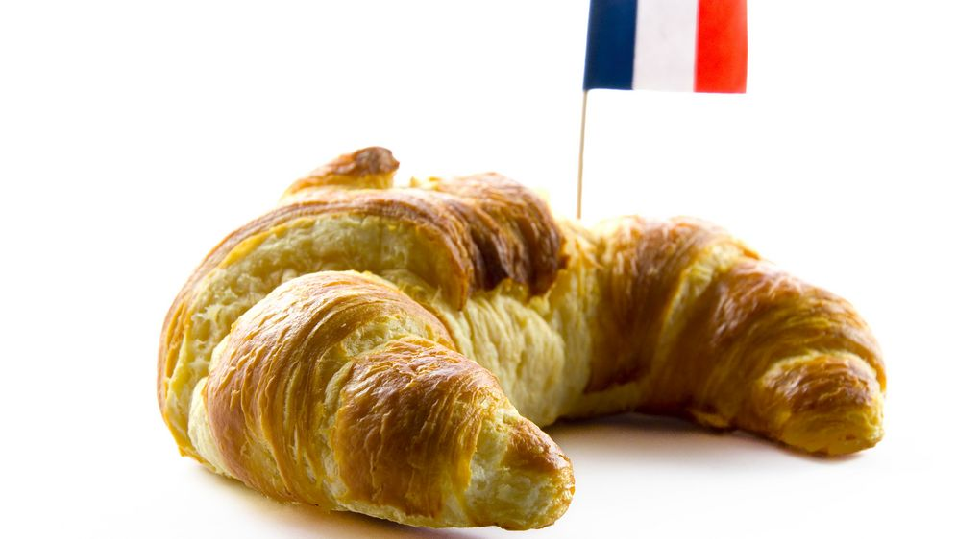
Diese Wörter kannst du bestimmt schon übersetzen!
le chauffeur le croissant l‘hôtel le café le champagne la crêpe le souvenir le portemonnaie l‘abonnement le massage

Slide 5
J‘ <3 la France!
Du brauchst keine Angst vor der Aussprache zu haben. Im Unterricht wird die Aussprache der neuen Wörter geübt.
Warum Französisch eine gute Wahl ist, erfährst du auf den folgenden Seiten.

Slide 6
· eine vielversprechende Zukunft für unsere Kinder
· 280 Mio. Menschen sprechen Französisch auf fünf Kontinenten
· in Europa sind Deutschland und Frankreich die wichtigsten
Handelspartner für einander
· deutsch-französische Verbundenheit prägt Europa

Slide 7
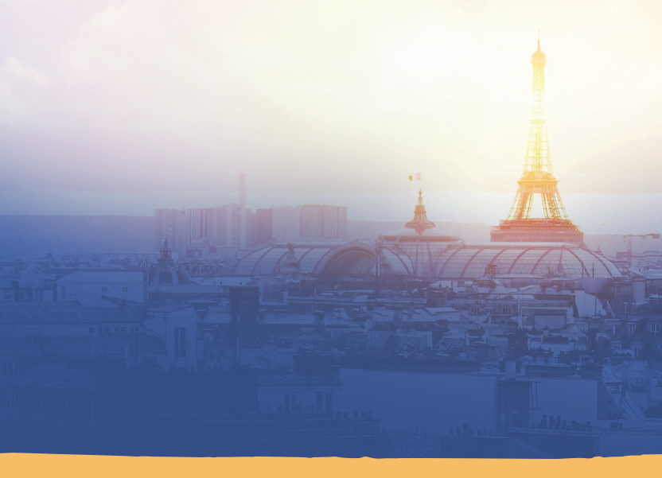
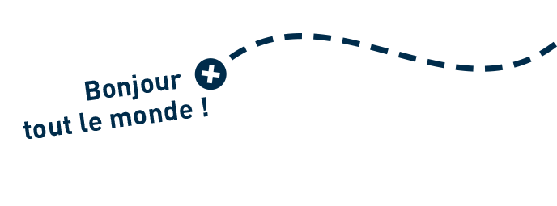
Dorothee 44 Jahre
Promovierte Biologin
weil ich Wissenschaftlerin bin, in Madagaskar und Ruanda forsche und mit französisch-sprachigen Kollegen kooperiere.
MICHAEL 32Jahre
Großhandelskaufmann
weil ein Großteil meiner
Exporte in französisch- sprachige Länder geht.
MAYA 13 Jahre
weil es schön klingt.
LEAH 13 Jahre
weil ich mich mit dieser
Sprache in vielen Ländern
der Welt verständigen kann.
Simon 17 Jahre
weil ich ich damit eine weitere romanische Sprache leichter lernen konnte.
Lukas 14 Jahre
weil Flirten auf Französisch
viel mehr Spaß macht und gut ankommt.

Slide 8
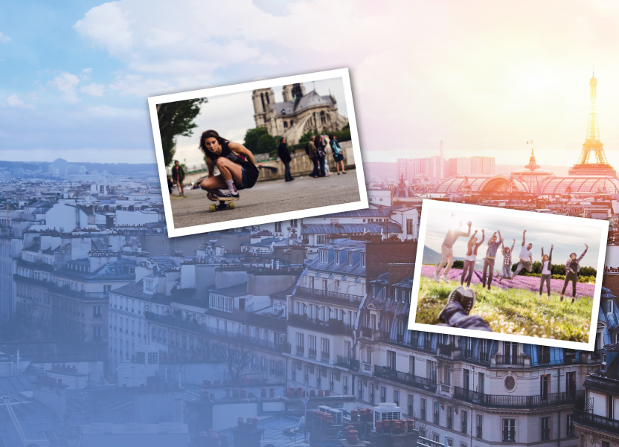
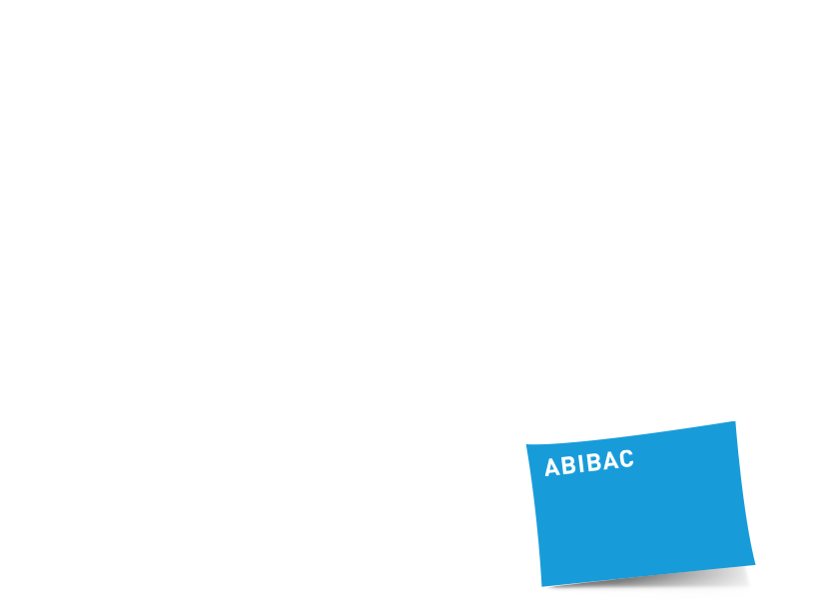
Mitreißend
und mittendrin.
· Französisch verbindet Menschen jeden Alters, jeder Hautfarbe
· Französisch zählt zu den wichtigsten Weltsprachen und macht mobil.
· Französisch eröffnet unbegrenzte Möglichkeiten.
Mit Französisch geht einfach mehr.
Prêt à parler?
Mit dem Abibac erlangen Schülerinnen und Schüler gleichzeitig das deutsche Abitur und das französische Baccalauréat.

Slide 9
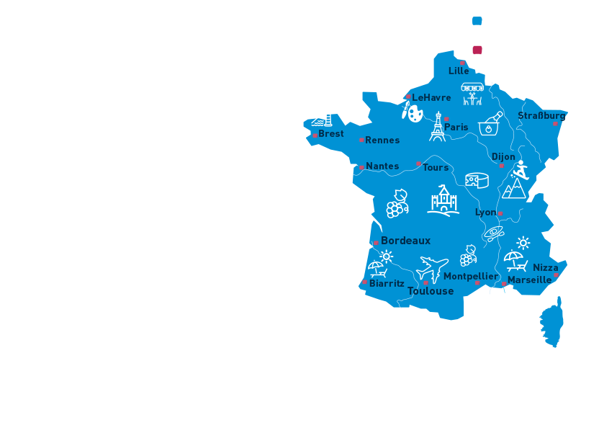
Kontrastreich und bunt.
Faszinierende Orte entdecken.
· Frankreich liegt in der Mitte Europas
· eine unvergleichliche Vielfalt voller
landschaftlicher Gegensätze: zerklüftete
Küsten in der Bretagne und Normandie,
endlos weite Sandstrände
· herrschaftliche Schlösser an der Loire
· der mediterrane Süden
mit über 300 Sonnentagen im Jahr
· die urigen Dörfer der Provence.
Und doch führen alle Wege nach Paris.
Prachtvoll, lebendig und modern.
Auf geht’s zur Tour de France.

Slide 10
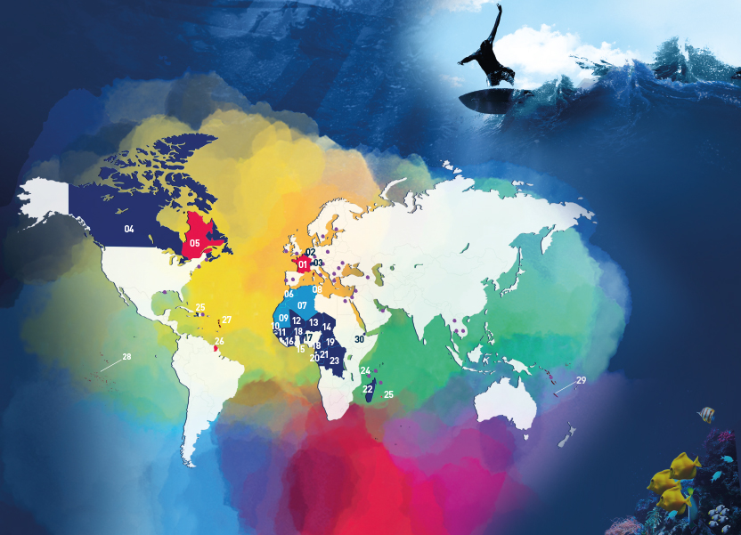
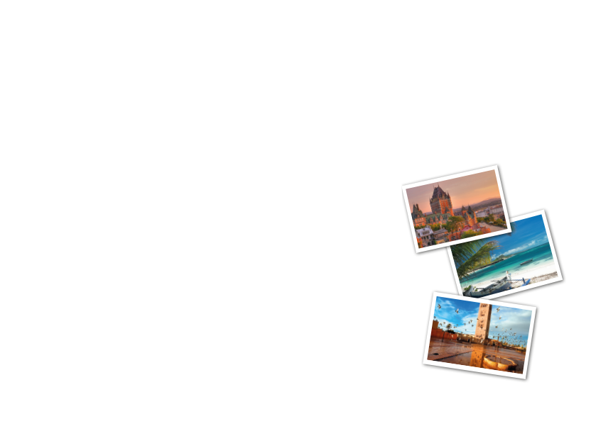
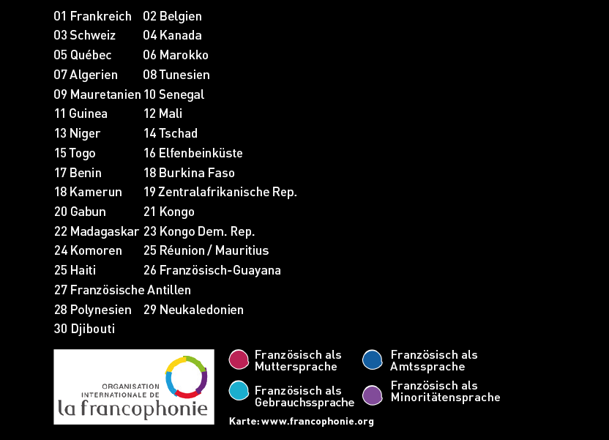

Slide 11
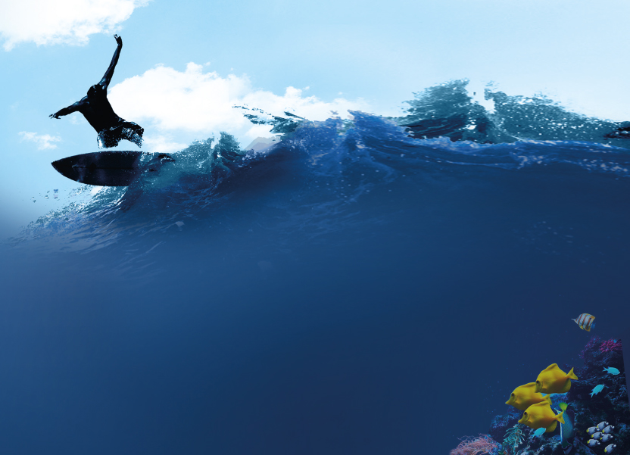
französischen Sprachraum.
Faszinierend groß und vielfältig.
· Rund 280 Millionen Menschen sprechen weltweit Französisch
· auf allen 5 Kontinenten: in Belgien, der Schweiz und Luxemburg, auch in Kanada, vielen nord- und westafrikanischen Ländern sowie auf einer Vielzahl der karibischen Inseln und im Indischen Ozean
· die französischsprachige Welt ist ein riesiger Wirtschaftsraum,
der mit Deutschland eng verbunden ist
· der Handelsaustausch mit diesen Ländern nimmt
für Deutschland die zweite Stelle ein
Mit Französisch weltweit mobil.

Slide 12
UND IN DIE WELT.
Einfach einzigartig in Europa.
· Französisch zählt zu den wichtigsten Weltsprachen
· in der Schule, während der Ausbildung oder im Studium
· die Vielzahl an Schul- und Städtepartnerschaften, an Begegnungs- und Austauschprogrammen macht
die deutsch-französische Zusammenarbeit einzigartig
· mit Französisch als Grundlage ist der Erwerb anderer
romanischer Sprachen, wie Spanisch oder Italienisch, leichter
· das Delf Sprachzertifikat oder der Doppelabschluss Abibac
qualifizieren für Europa und die Welt
· wer Französisch spricht, lernt nicht nur andere Länder,
sondern auch sich selbst und seine Heimat intensiv kennen

Slide 13
J‘ <3 la France!
Wenn du Fragen hast, melde dich gerne!
nicole.stranianek@thg-radevormwald.de
Eure Französisch-Fachschaft
des Theodor-Heuss-Gymnasiums

Slide 14
Quelle: Französisch ist Mehr! | Institut français d'Allemagne (institutfrancais.de)

